Slide 1








DỰ ÁN CỘNG ĐỒNG 12. BỘ SÁCH CÁNH DIỀU
BÀI 9:VĂN BẢN THÔNG TIN
NÓI VÀ NGHE: TRANH LUẬN ….
Giáo viên: Vũ Thị Huần – Trường THPT Gia Lộc II
SĐT: 0383.499.123
Gmail: Cobehaycuoi2988@gmail.com

Slide 2


NHIỆT LIỆT CHÀO ĐÓN QUÝ THẦY CÔ VÀ CÁC EM HỌC SINH!
Tiết 77: NÓI VÀ NGHE
THẢO LUẬN, TRANH LUẬN VỀ MỘT VẤN ĐỀ TRONG ĐỜI SỐNG

Slide 3

KHỞI ĐỘNG

Slide 4


SIÊU THỊ VĂN HỌC
GIỎ
VĂN HỌC

Slide 5
TÌM VÀ CHỌN LỰA CÁC MẶT HÀNG CHỨA CÂU CA DAO, TỤC NGỮ, THÀNH NGỮ… NÓI VỀ TẦM QUAN TRỌNG CỦA LỜI NÓI TRONG CUỘC SỐNG HẰNG NGÀY

Slide 6


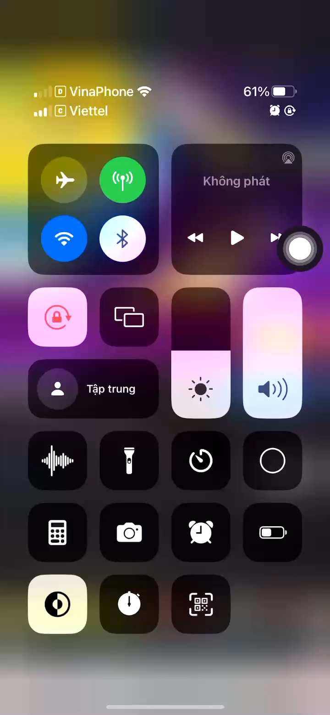
Cùng đi
siêu thị
văn học
nào …!

Slide 7






Lời nói chẳng mất tiền mua,
Lựa lời mà nói cho vừa lòng nhau.
Học ăn, học nói, học gói, học mở
Người thanh tiếng nói cũng thanh,
Chuông kêu chuông đánh bên thành cũng kêu.
Lời nói, gói vàng

Slide 8
Tiết : NÓI VÀ NGHE
TRANH LUẬN VỀ MỘT VẤN ĐỀ CÓ NHỮNG Ý KIẾN TRÁI NGƯỢC NHAU

Slide 9

Lời nói, gói vàng.
HÌNH THÀNH KIẾN THỨC
Lời chào cao hơn mâm cỗ.
Nói có sách, mách có chứng.

Slide 10
Lời nói, gói vàng.
I. Định hướng
Lời chào cao hơn mâm cỗ.
Nói có sách, mách có chứng.

Slide 11



II. CÁC BƯỚC THẢO LUẬN, TRANH LUẬN
- Bước 4. Thảo luận/tranh luận: Có thể đi theo các hướng:
II. Thực hành
+ Đồng tình với quan điểm và có sự đồng nhất về các lí lẽ, dẫn chứng.
+ Đồng tình với quan điểm và bổ sung thêm lí lẽ, dẫn chứng.
+ Đồng tình với quan điểm, nhưng vẫn muốn đặt ra câu hỏi về lí lẽ, dẫn chứng trong bài trình bày.
+ Không đồng tình với quan điểm. Đưa ra ý kiến trái ngược lại của nhóm.

Slide 12
a. Chuẩn bị (lựa chọn đề tài)
Đề bài: Về việc cho học sinh sử dụng điện thoại có kết nối mạng như một địa phương tiện học tập trong giờ học ở trường, có người đồng tình nhưng có người lại phản đối. Các em hãy đóng vai người đồng tình và người phản đối để tranh luận về vấn đề này.

Slide 13
a. Tìm ý
Đề tài thảo luận là gì?
Quan điểm như thế nào về vấn đề?
Bản chất của vấn đề thảo luận?
Những khía cạnh quan trọng của vấn đề?
Các lí lẽ đưa ra để bảo vệ quan điểm + Cơ sở thực tế?
Có thể xuất hiện những ý kiến trái ngược nào về vấn đề? Có thỏa đáng không?
Cần trao đổi lại như thế nào?

Slide 14


b. Sắp xếp ý
01
Đề tài thảo luận là gì?
02
Bản chất của vấn đề thảo luận?
Những khía cạnh quan trọng của vấn đề?
03
Saturn is the ringed one
04
Quan điểm như thế nào về vấn đề?
Các lí lẽ đưa ra để bảo vệ quan điểm + Cơ sở thực tế?
05
Có thể xuất hiện những ý kiến trái ngược nào về vấn đề? Có thỏa đáng không? Cần trao đổi lại như thế nào?
06

Slide 15

b. Tìm ý, lập dàn ý
PHIẾU TÌM Ý: Đề bài: Về việc cho học sinh sử dụng điện thoại có kết nối mạng như một địa phương tiện học tập trong giờ học ở trường, có người đồng tình nhưng có người lại phản đối. Các em hãy đóng vai người đồng tình và người phản đối để tranh luận về vấn đề này. * Tìm ý bằng cách trả lời những câu hỏi sau:
Lí do nào khiến nhiều người cho rằng điện thoại có kết nối mạng như là một phương tiện học tập?
Việc sử dụng điện thoại như một phương tiện học tập mang lại những hiệu quả hay tác hại như thế nào?
Những cách sử dụng điện thoại như một phương tiện học tập thế nào là đúng, thế nào là sai?
Cần có những giải pháp nào để nâng cao hiệu quả sử dụng điện thoại như một phương tiện học tập?

Slide 16
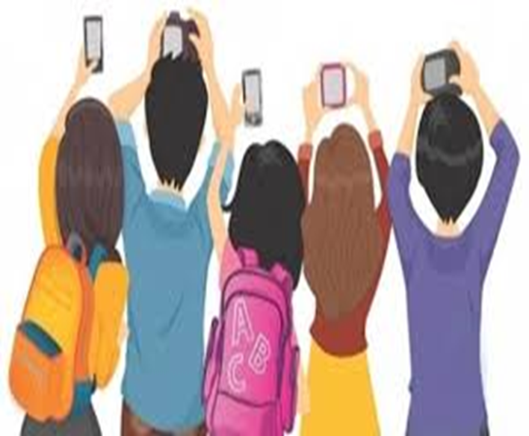
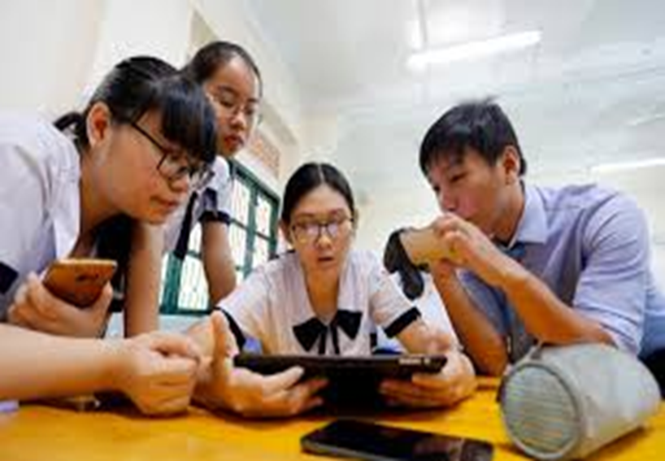
c. Nói và nghe
Bước 1. Cử người chủ trì và người chủ trì giới thiệu vấn đề đời sống đã được chọn làm đề tài thảo luận, tranh luận.
Bước 2. Người chủ trì căn cứ vào tín hiệu đăng kí phát biểu sau khi thảo luận, chỉ định nhóm/ người đại diện nhóm trình bày ý kiến.
Bước 3. Nhóm/người đại diện được chỉ định trình bày quan điểm của nhóm.
Bước 4. Thảo luận/tranh luận: Các nhóm có cùng đề tài bày tỏ quan điểm.

Slide 17


THẢO LUẬN

Slide 18

TRANH LUẬN

Slide 19

TRANH LUẬN

Slide 20
PHIẾU ĐÁNH GIÁ – HOẠT ĐỘNG NÓI
STT | Tiêu chí đánh giá | Mức độ đánh giá
 |  | ĐẠT | CHƯA ĐẠT
1 | Trình bày đúng vấn đề thảo luận, tranh luận
2 | Mở đầu và kết thúc bài nói hợp lí (chào hỏi, cảm ơn)
3 | Nêu được quan điểm riêng của nhóm
4 | Đưa ra được các lí lẽ thuyết phục
5 | Minh chứng cho bài nói phù hợp
6 | Đảm bảo thời gian (không quá 3 phút)
7 | Nói tự tin, rõ ràng, phối hợp các yếu tố phi ngôn ngữ: cử chỉ, giọng điệu…phù hợp
8 | Tương tác với người nghe
9 | Tích cực phản hồi, tương tác, tranh luận với nhóm bạn

Slide 21

PHIẾU ĐÁNH GIÁ – HOẠT ĐỘNG NGHE
STT | Tiêu chí đánh giá | Mức độ đánh giá
 |  | ĐẠT | CHƯA ĐẠT
1 | Thái độ nghe: tập trung và tôn trọng người nói
2 | Tích cực ghi chép
3 | Phản hồi đúng vấn đề, có ý nghĩa
4 | Cử chỉ, thái độ tranh luận lịch sự, hòa nhã
5 | Rút ra được kinh nghiệm cho bản thân

Slide 22


d. Kiểm tra và chỉnh sửa

Slide 23
II. CÁC BƯỚC THẢO LUẬN, TRANH LUẬN
- Bước 4. Thảo luận/tranh luận: Có thể đi theo các hướng:
Luyện tập
+ Đồng tình với quan điểm và có sự đồng nhất về các lí lẽ, dẫn chứng.
+ Đồng tình với quan điểm và bổ sung thêm lí lẽ, dẫn chứng.
+ Đồng tình với quan điểm, nhưng vẫn muốn đặt ra câu hỏi về lí lẽ, dẫn chứng trong bài trình bày.
+ Không đồng tình với quan điểm. Đưa ra ý kiến trái ngược lại của nhóm.

Slide 24
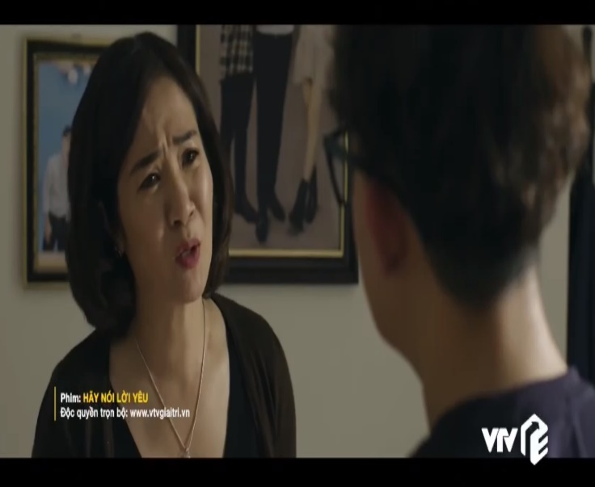
Đề bài: Sở thích của bản thân và yêu cầu của cha mẹ, đâu là yếu tố quan trọng trong việc định hướng nghề nghiệp tương lai của mỗi học sinh?

Slide 25
TRANH LUẬN

Slide 26
TRONG HOẠT ĐỘNG NÓI VÀ NGHE, CẦN CHÚ Ý NHỮNG YÊU CẦU GÌ?

Slide 27

NGƯỜI NÓI
- Trình bày quan điểm của nhóm/cá nhân.
- Chú ý sự kết hợp các phương tiện phi ngôn ngữ: lời nói, giọng điệu, cử chỉ, nét mặt...
- Tương tác với người nghe, có tinh thần cầu thị.

Slide 28

NGƯỜI NGHE
- Lắng nghe, ghi chép.
- Tôn trọng người trình bày.
- Phản hồi có hiệu quả, lịch sự.

Slide 29

VẬN DỤNG

Slide 30
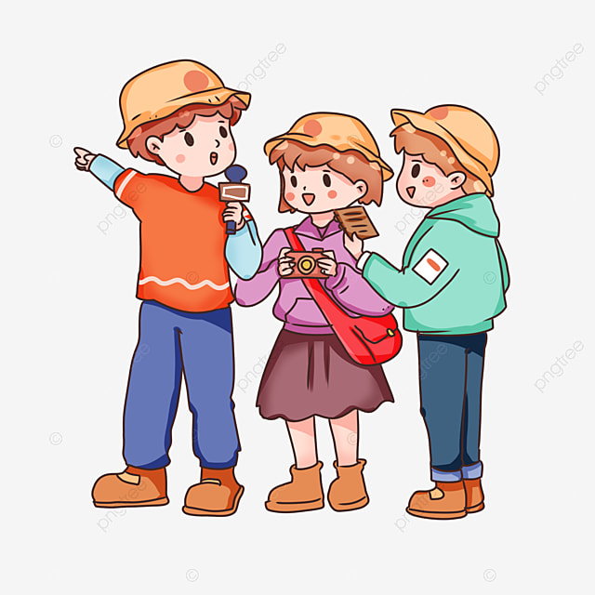

CUỘC THI
ĐI TÌM PHÓNG VIÊN TƯƠNG LAI

Slide 31
Đăng các video HS làm

Slide 32

PHÓNG VIÊN TẬP SỰ
PHÓNG VIÊN CHÍNH THỨC
Đăng ảnh học sinh được chọn vào đây.

Slide 33


Slide 34

TỰ ĐÁNH GIÁ
BÀI 9
VĂN BẢN THÔNG TIN
TỔNG HỢP
Xô-phi-a Cô-va-lép-xcai-a người phụ nữ phi thường
(Theo Diệu Thuần (tổng hợp), https://phunumoi.net.vn)

Slide 35
KHỞI ĐỘNG
Xô-phi-a Cô-va-lép-xcai-a người phụ nữ phi thường
Mời các em cùng theo dõi clip sau và cho biết nội dung, phát biểu ý kiến về vấn đề trong clip?
https://www.youtube.com/watch?v=7JmCTBVS2vE
Người soạn: Trần Thị Kim – SĐT 0984142855
GV Trường THPT C Nghĩa Hưng – H. Nghĩa Hưng – T. Nam Định

Slide 36
BÀI 9
VĂN BẢN THÔNG TIN TỔNG HỢP
Xô-phi-a Cô-va-lép-xcai-a người phụ nữ phi thường
I. HOẠT ĐỘNG THỰC HÀNH, TỰ ĐÁNH GIÁ
1. HOẠT ĐỘNG LÀM BÀI TRẮC NGHIỆM
Người soạn: Trần Thị Kim – SĐT 0984142855
GV Trường THPT C Nghĩa Hưng – H. Nghĩa Hưng – T. Nam Định

Slide 37


Câu 1. Văn bản trên có sự kết hợp giữa những phương thức biểu đạt nào?
A. Tự sự và miêu tả
B. Tự sự và biểu cảm
C. Tự sự và thuyết minh
D. Tự sự và nghị luận

Slide 38
Câu 2. Thông tin trong văn bản được trình bày, sắp xếp theo những cách nào?
A. Theo trật tự thời gian và các khía cạnh của đối tượng
B. Theo trật tự thời gian và mức độ quan trọng của thông tin
C. Theo trật tự thời gian và mối quan hệ nhân quả
D. Theo trật tự thời gian và so sánh, đối chiếu

Slide 39
Câu 3. Nhận định nào không đúng về mục đích của văn bản trên?
A. Giới thiệu về cuộc đời và sự nghiệp của Xô-phi-a Co-va-lep-xcai-a
B. Ca ngợi tài năng nhiều mặt và những cống hiến của Xô-phi-a Co-va-lep-xcai-a
C. Cho thấy Xô-phi-a Co-va-lep-xcai-a đã vượt qua được sự phân biệt đối xử với phụ nữ
D. Phân tích sâu về giá trị của định lý cosi – Cp-va-lep-xcai-a

Slide 40
Câu 4. Thông tin nổi bật nhất trong văn bản là gì?
A. Hoàn cảnh xuất thân của Xô-phi-a Co-va-lep-xcai-a
B. Quá trình học toán của Xô-phi-a Co-va-lep-xcai-a khi còn thơ ấu
C. Những năm học toán ở đại học của Xô-phi-a Co-va-lep-xcai-a
D. Những công trình nghiên cứu tiêu biểu của Xô-phi-a Co-va-lep-xcai-a

Slide 41
Câu 5. Câu nào sau đây rồi là sự đánh giá đầy đủ nhất của người viết về Xô-phi-a Co-va-lep-xcai-a?
A. Xô-phi-a Co-va-lep-xcai-a không chỉ là một nhà toán học lỗi lạc người nga mà còn là một nhà văn và người ủng hộ quyền phụ nữ trong thế kỷ 19.
B. Xô-phi-a Co-va-lep-xcai-a có nhiều đóng góp đáng chú ý về toán học và cơ học.
C. Tên của bà gắn liền với một định lý quan trọng của giải tích học: định lý Cô-si – Cô-va-lép-xcai-a
D. Tất cả các giáo sư khác đều rất yêu mến cô học trò người nga xuất sắc và nói về cô như một hiện tượng khác thường

Slide 42
Câu 6. Nguyên nhân nào khiến Xô-phi-a Co-va-lep-xcai-a không được nhận và giảng dạy trong trường đại học ở Đức?
A. Vì cô nào phụ nữ
B. Vì cô không phải là người Đức
D. Vì cô chỉ là một nhà toán học vô danh
C. Vì cô chưa phải là giáo sư

Slide 43
Xô-phi-a Cô-va-lép-xcai-a người phụ nữ phi thường
I. HOẠT ĐỘNG THỰC HÀNH, TỰ ĐÁNH GIÁ
1. HOẠT ĐỘNG LÀM BÀI TRẮC NGHIỆM
2. HOẠT ĐỘNG GỢI Ý TỰ LUẬN
Người soạn: Trần Thị Kim – SĐT 0984142855
GV Trường THPT C Nghĩa Hưng – H. Nghĩa Hưng – T. Nam Định

Slide 44
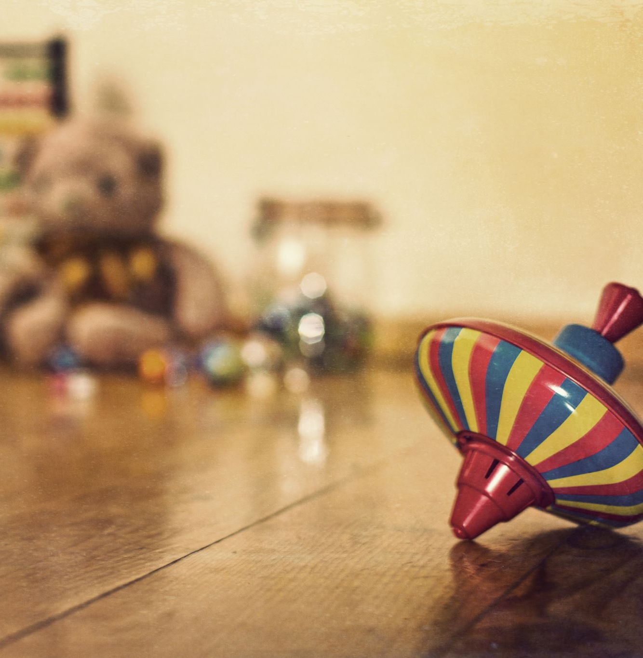
Câu7. Tác giả bài viết sử dụng thông tin Xô-phi-a khao khát được ra nước ngoài tìm cơ hội học tập và được cấp bằng tiến sĩ nhằm nhấn mạnh điều gì?
Tác giả bài viết sử dụng thông tin Xô-phi-a khao khát được ra nước ngoài tìm cơ hội học tập và được cấp bằng tiến sĩ nhằm nhấn mạnh nghị lực và lòng đam mê cháy bỏng của Xô-phi-a.
Người soạn: Trần Thị Kim – SĐT 0984142855
GV Trường THPT C Nghĩa Hưng – H. Nghĩa Hưng – T. Nam Định

Slide 45
Câu 8. Chỉ ra tính chất mạch lạc của văn bản.
Tính mạch lạc của văn bản trên thể hiện ở chỗ các phần các đoạn các câu đều nói về một đề tài, thể hiện một chủ đề chung xuyên suốt và được tiếp nối theo một trình tự rõ ràng hợp lý
→ Tất cả nhằm làm cho chủ đề có tính liên kết, liền mạch.
Người soạn: Trần Thị Kim – SĐT 0984142855
GV Trường THPT C Nghĩa Hưng – H. Nghĩa Hưng – T. Nam Định

Slide 46
Câu 9. Văn bản đưa đến cho em những hiểu biết mới mẻ nào về nhà toán học Xô-phi-a Cô-va-lép-xcai-a và vấn đề bình đẳng giới trong thế kỷ 19 ở nước Nga và châu Âu?
Nhà toán học Xô-phi-a Cô-va-lép-xcai-a là một phụ nữ người nga có sức mạnh và nghị lực phi thường, người đã vượt qua những định kiến nặng nề về giới để vươn lên trong học tập và nghiên cứu
Trong thế kỷ 19, nước Nga và châu Âu quan niệm còn rất nặng nề và lạc hậu về vấn đề bình đẳng giới.
Người soạn: Trần Thị Kim – SĐT 0984142855
GV Trường THPT C Nghĩa Hưng – H. Nghĩa Hưng – T. Nam Định

Slide 47
Câu 10. Từ văn bản trên kết hợp với những hiểu biết của bản thân, em hãy cho biết làm thế nào để khắc phục hiện tượng phân biệt đối xử với phụ nữ một cách có hiệu quả?
Để khắc phục hiện tượng phân biệt đối xử với phụ nữ một cách có hiệu quả cần bắt đầu từ nhận thức:
Nam nữ đều bình đẳng, cần tôn trọng phụ nữ.
Thể hiện sự tôn trọng ấy trong tất cả những hành động và ứng xử của mình.
Tuyên truyền vận động người khác cũng suy nghĩ và hành động tôn trọng phụ nữ, tôn trọng bình đẳng giới

Slide 48
HOẠT ĐỘNG HƯỚNG DẪN, TỰ HỌC
- Tìm đọc thêm các văn bản thông tin tổng hợp có nội dung về công nghệ thông tin và bình đẳng giới. Lưu lại những thông tin quan trọng, hữu ích với bạn thân
- Tham gia các buổi lễ phát động về một phong trào hoặc một hoạt động xã hội để hiểu hơn về mục đích, nội dung và ý nghĩa của các phong trào hay hoạt động đó, làm tăng trải nghiệm và vốn sống cho bản thân.
- Thường xuyên tham gia tranh luận về các vấn đề có nhiều ý kiến khác nhau để hiểu sâu và toàn diện về các vấn đề của đời sống hoặc văn học.
Người soạn: Trần Thị Kim – SĐT 0984142855
GV Trường THPT C Nghĩa Hưng – H. Nghĩa Hưng – T. Nam Định

Slide 49
HOẠT ĐỘNG TỔNG KẾT CHUNG
- Đọc hiểu: Phân tích, đánh giá được đề tài, thông tin cơ bản của văn bản, cách đặt nhan đề của tác giả, nhận biết được thái độ và quan điểm của người viết...; tác dụng của các yếu tố hình thức như bốc cục, mạch lạc của văn bản, cách trình bày dữ liệu thông tin.
- Tiếng Việt: Nhận biết và nêu được tác dụng của các phương tiện giao tiếp phi ngôn ngữ.
- Viết: Viết được bài phát biểu trong lễ phát động ừ một phong trào hoặc một hoạt động xã hội.
- Nói – nghe: biết tranh luận về một vấn đề có những ý kiến trái ngược nhau.

Slide 50


